Slide 1
参考涉及数字图像处理的文章（已发表，可从知网或其他数据库下载），完成以下内容（不同内容由不同学生讲解）：
（1）介绍该研究方向已存在的方法，以及此文章使用此方法（文章所使用的方法）的原因（可从绪论里面查找）（提交文字部分）
（2）复现其算法（提交代码，可用matlab或python，提交的程序文件格式为 .m或 .py）
（3）处理后的结果图（提交结果图，以及对结果图的分析）
提交时，文件名为 组长+组员（第一位为组长），该文件里面包括2个文件夹、1个word文档和1个excel，其中2个文件夹分别存放输入数据（文件名为data）和代码（格式为.m或.py，文件名为code），word文档（内容1的文字部分、方法、结果图、以及对结果图的分析，文档名为manuscript），excel中列入组员信息（学号，姓名）。
3-5人一组，第16-18周各组开始以ppt的形式展示。

Slide 2
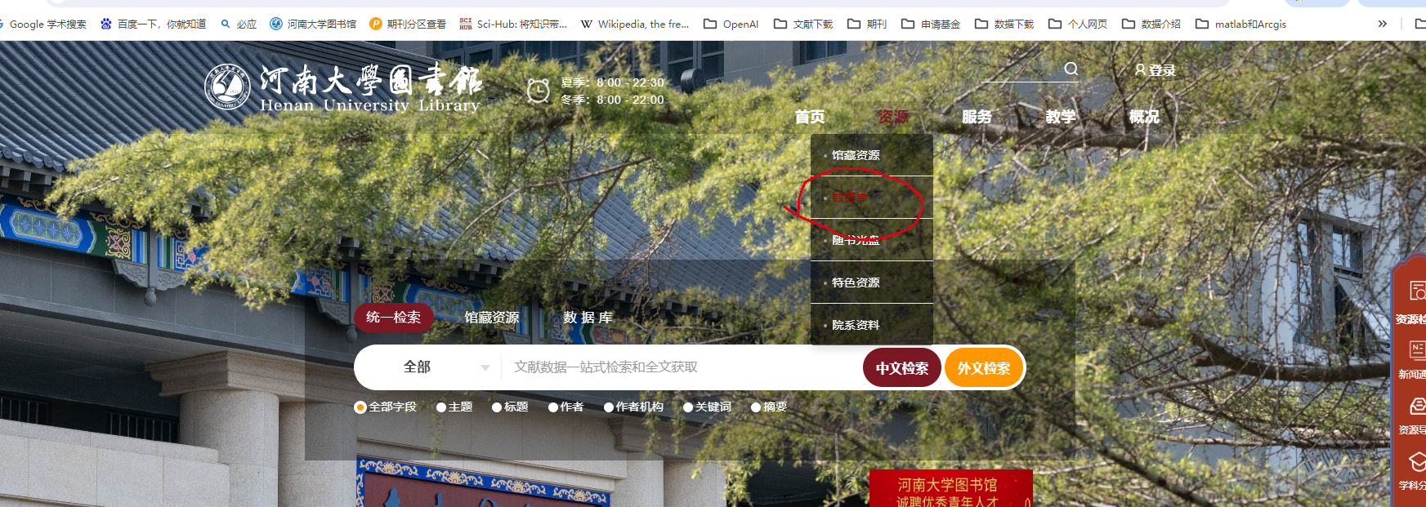
1、河南大学图书馆，资源-数据库

Slide 3
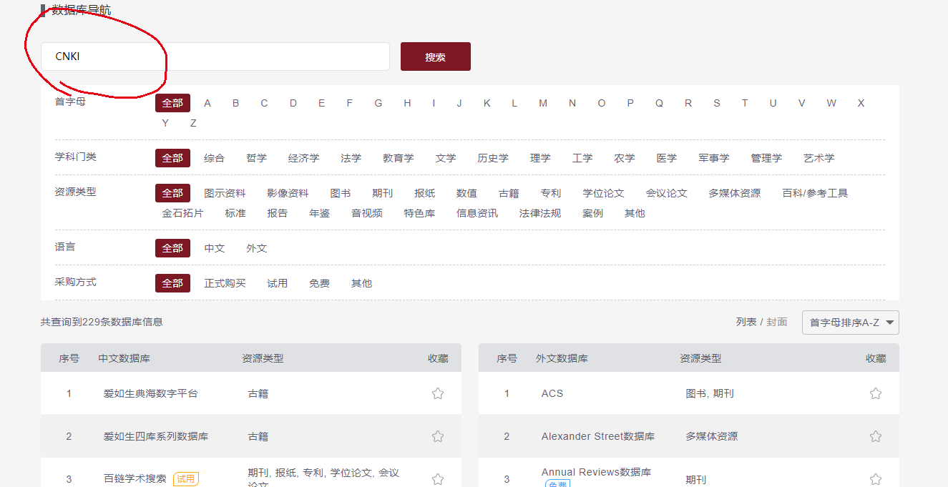
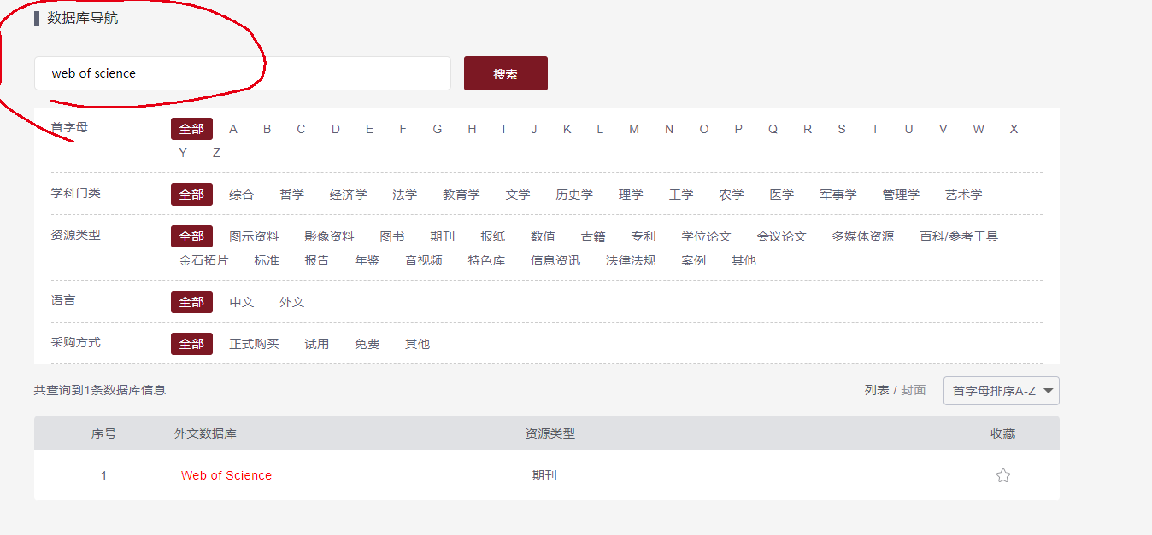

Slide 4
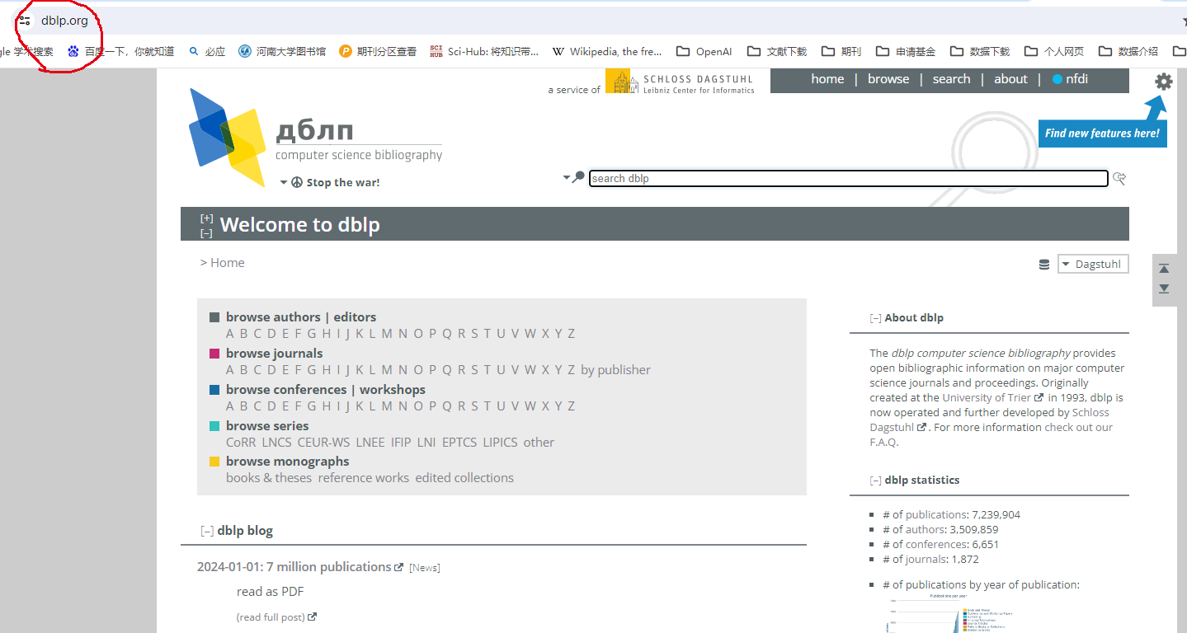
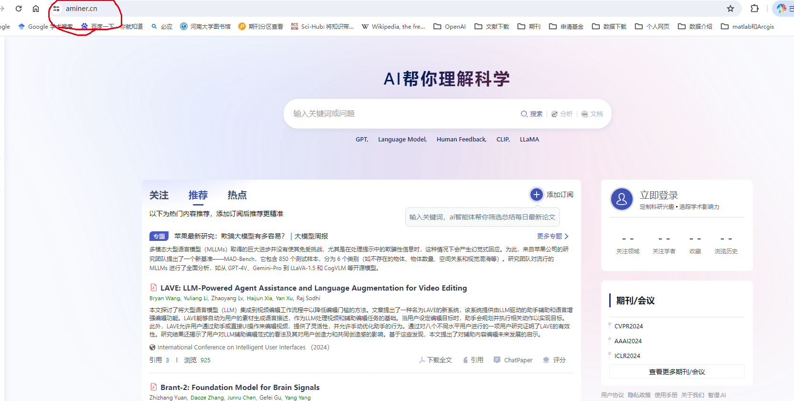

Slide 5
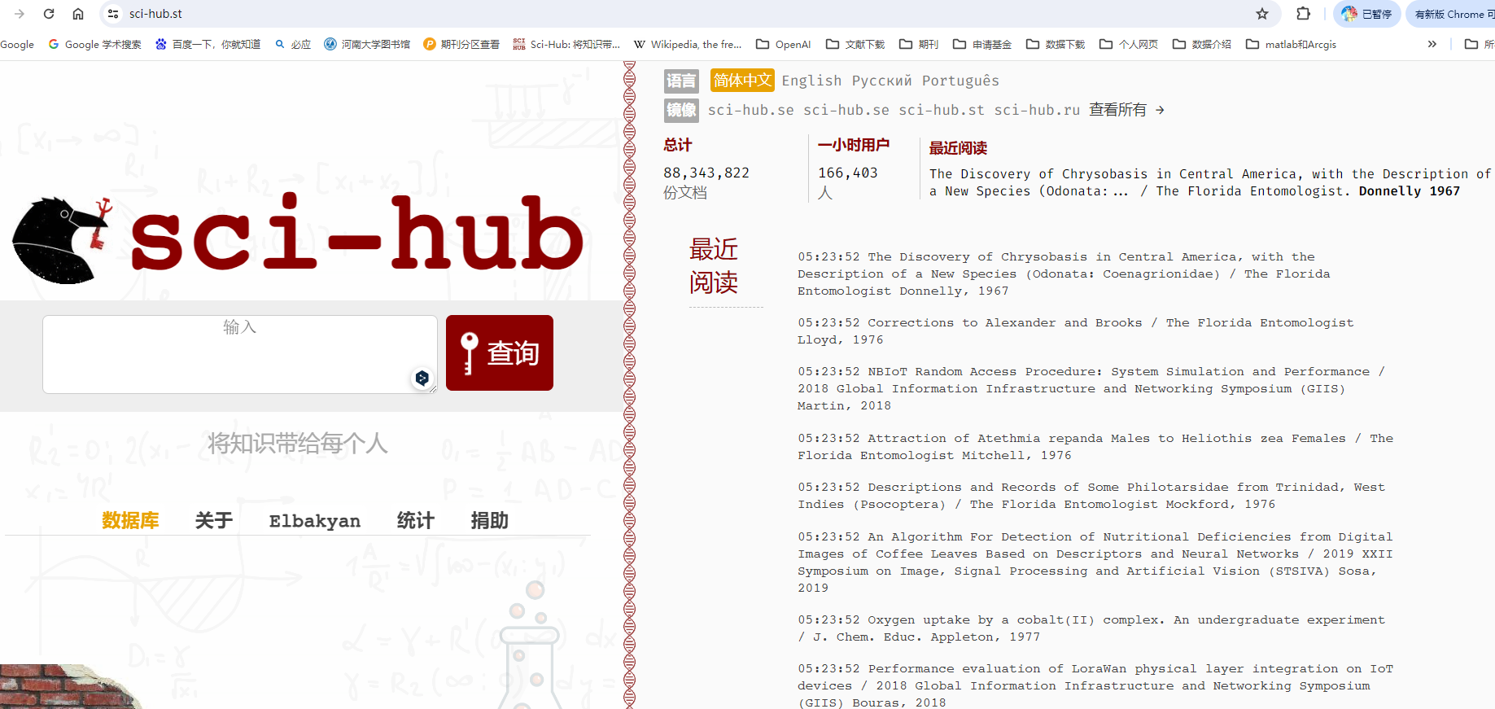

Slide 6
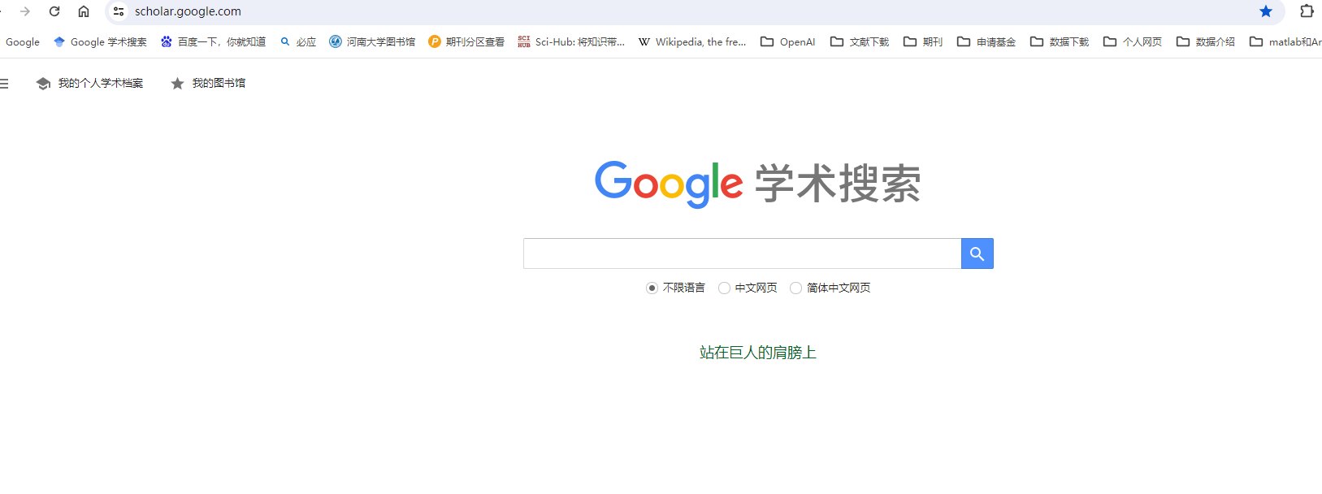
google 学术

